Slide 1

中国旅游推荐系统 ——高级数据库开发大实验
组长：116052020005 叶建行
组员：
116052020020 吴一山
116052020006 林 滨
116052020010 黄志炫
116052020011 杨崇翔
116052020013 林善雄

Slide 2

CONTENTS
1.项目背景
2.需求分析
旅游行业已经成为B2C电子商务最重要和活跃的领域之一, 旅游行业的总交易额在2003年即占有全球B2C的50%以上的份额。
系统的执行者主要有用户。按功能可将系统划分为旅游信息系统、评论和评价信息系统两个子系统。
3.系统设计
4.文档展示
Vue+Spring Boot+MongoDB构建系统。
需求文档与系统设计文档的展示。
5.系统展示
中国旅游推荐的展示。

Slide 3
项目背景
01.

Slide 4
项目背景
经济背景
调查背景
旅游行业已经成为B2C电子商务最重要和活跃的领域之一, 旅游行业的总交易额在2003年即占有全球B2C的50%以上的份额。
在没有足够信息和知识的情况下, 消费者常常会依赖家人、朋友、专家 (如销售) 来辅助旅游决策。
研究背景
实验背景
大量的近期研究表明, 至少在西方发达国家, 网络已经成为用户搜索和预订旅游服务的主要信息来源, 有四分之三的旅游者在出游前往往会考虑在线搜索旅游评论信息来规划他们的行程。
中国旅游推荐系统的价值就在于它能为顾客提供相关的选择而不需要顾客明确定义他们所想要的内容的能力。

Slide 5
需求分析
02.

Slide 6
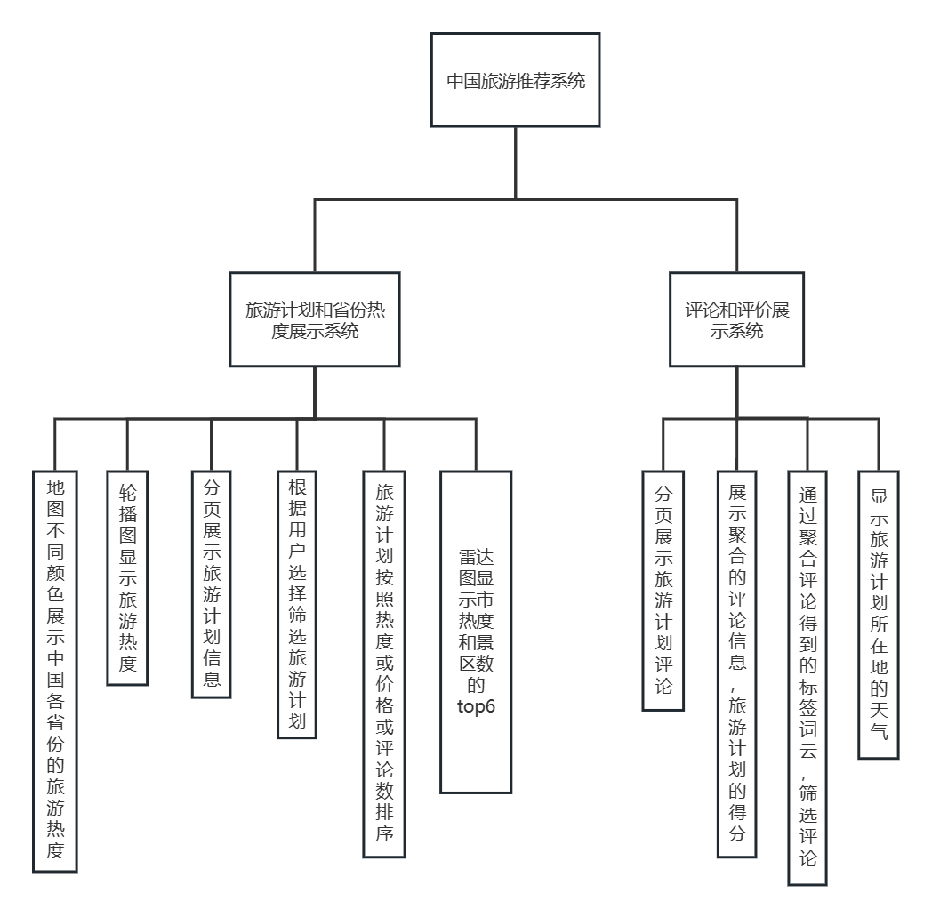
执行者概述
用户：进入系统，点击省份，选择市区（可选），价格区间（可选）获得旅游推荐，查看景点评论，获取景点天气信息。
功能需求：
系统的执行者主要有用户。按功能可将系统划分为旅游信息系统、评论和评价信息系统两个子系统。
旅游信息系统子系统
地图展示中国各省份的热度；轮播图显示中国各省份的热度；雷达图显示市热度和景区数的top6；分页展示旅游计划信息；根据用户筛选旅游计划；旅游计划按照热度或价格或评论数排序。
评论和评价信息子系统
展示旅游计划评论；展示聚合的评论信息，旅游计划的得分；通过聚合评论得到的标签筛选评论，显示旅游计划所在地的天气。

Slide 7
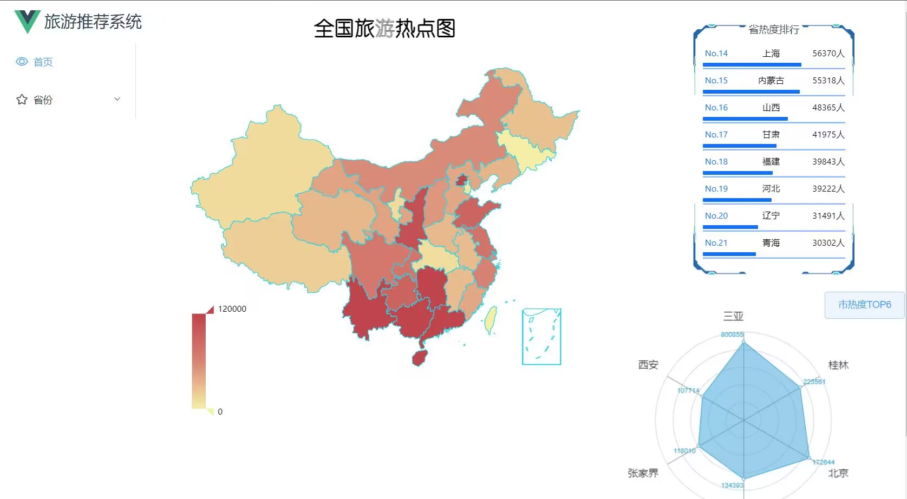
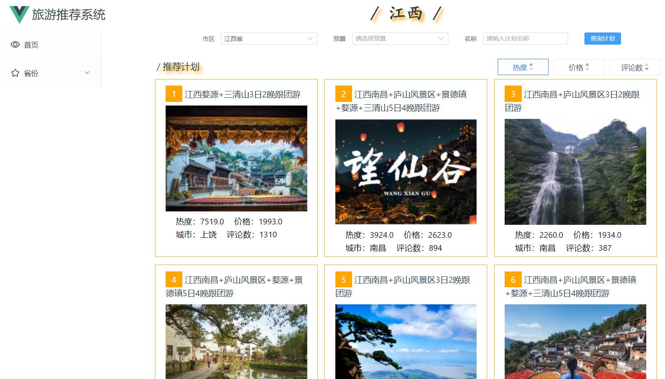
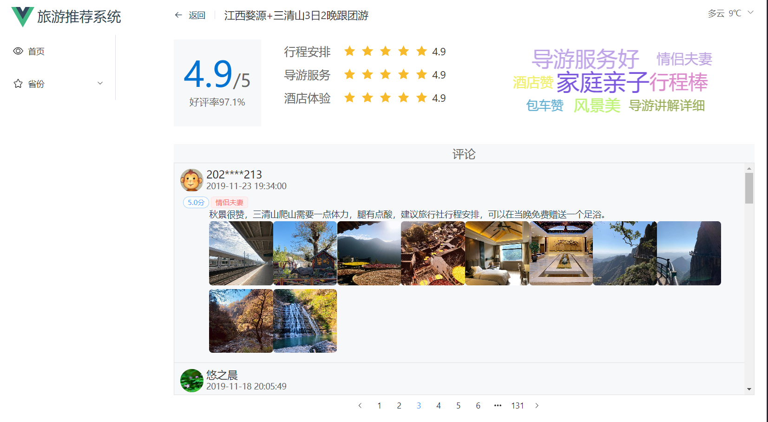
非功能需求
Functional（功能性）：系统能够实现所有的功能，且系统能够安全的运行，能够保护数据信息。
Usability（可用性）：用户不需要怎么操作，就能获得想要的信息；系统拥有优美的页面设计；系统的操作过程是连贯的，都是有因果关系的，不会出现什么莫名奇妙的操作；系统的每个开发阶段都会留下文档记录，可供参考。
Reliability（可靠性）：系统具有很高的可靠性，使用系统过程中，用户基本上感觉不到系统的错误，系统的出现错误的频率基本为0，也不会导致很严重的错误，输出结果的准确度基本为100%，平均无故障时间基本上就是系统的运行时间，平均修复时间不超过5s。
Performance（性能）：响应时间不超过1s、拥有每秒能处理300条评论数据的吞吐量、资源利用率达到了99%；
Supportability（可支持性）：可兼容不同浏览器、系统会不定时更新数据且提供维护服务。

Slide 8
系统设计
03.

Slide 9
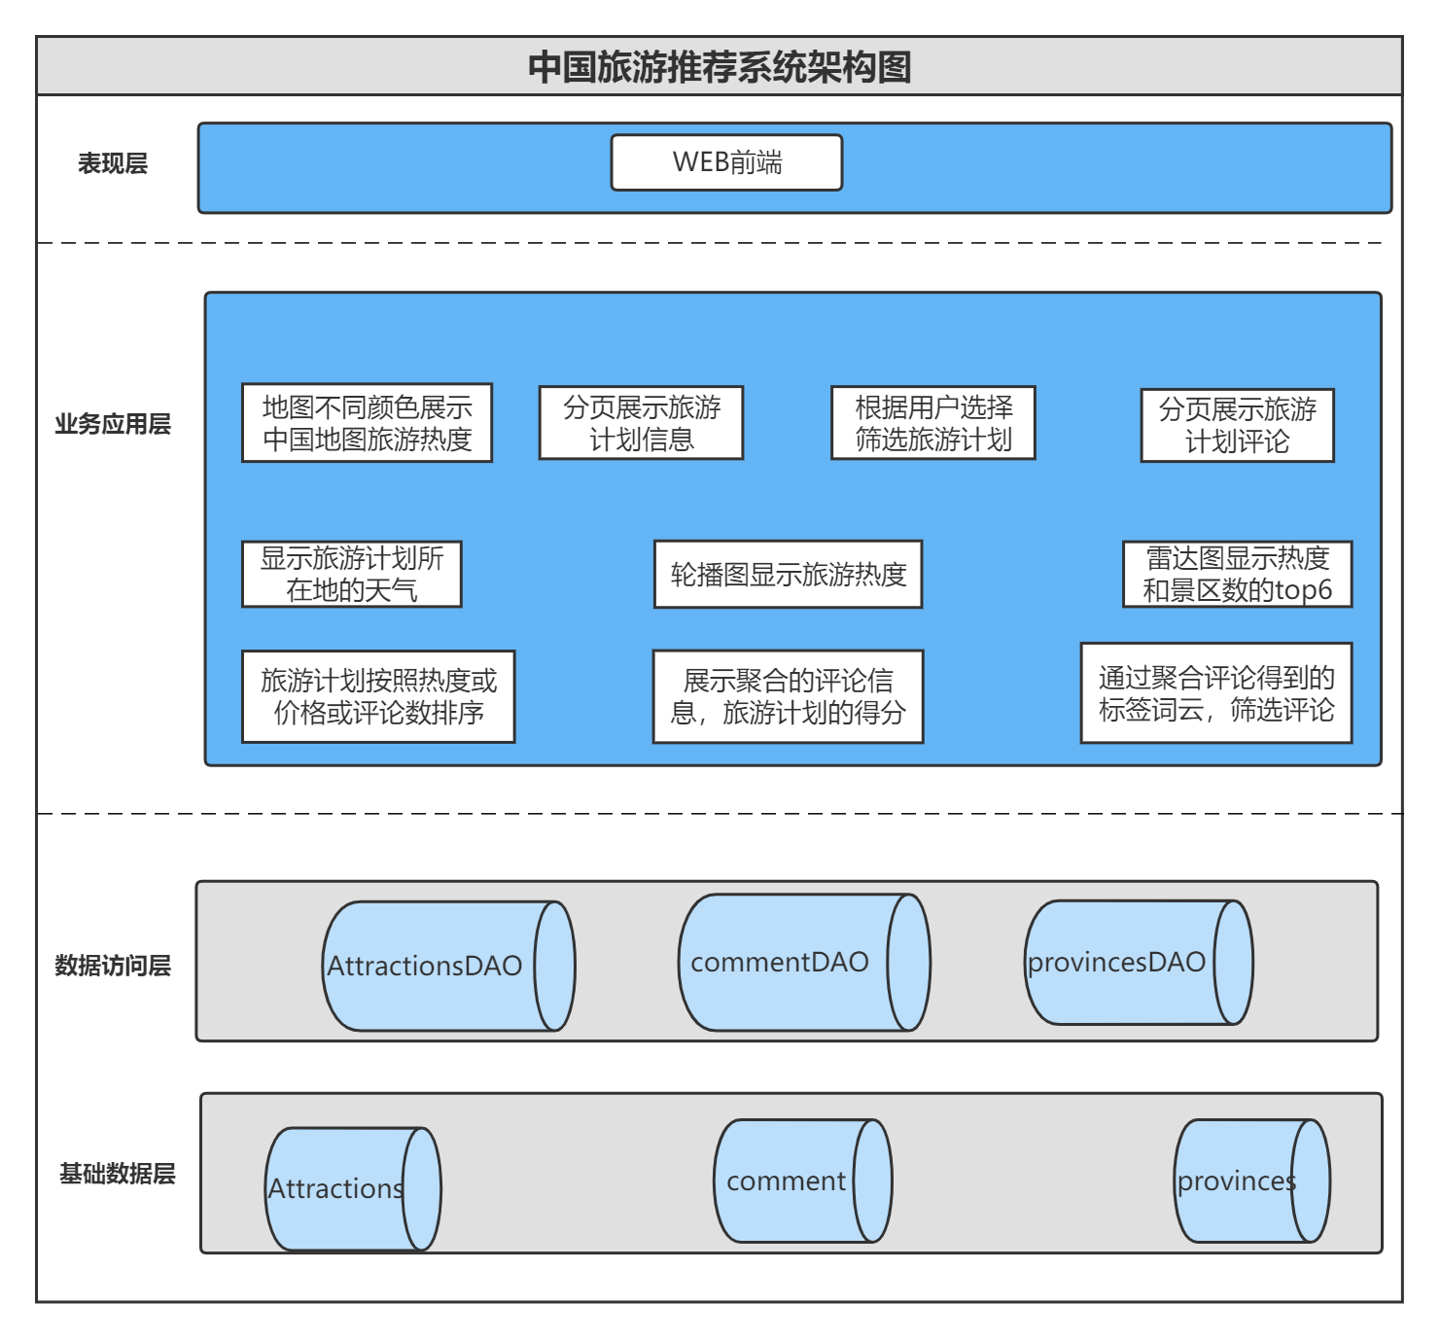
总体设计
表现层：
通过vue技术实现优美的界面，为用户提供良好的交互体验，接受，传递用户的请求，调用业务应用层的接口，展示返回的数据信息。
业务应用层：
通过spring boot框架实现完善的接口，接收前端发送的请求，访问数据访问层，获得数据，实现特定业务
数据层访问层：
操作基础数据库的数据。
基础数据库：
存储业务数据。

Slide 10
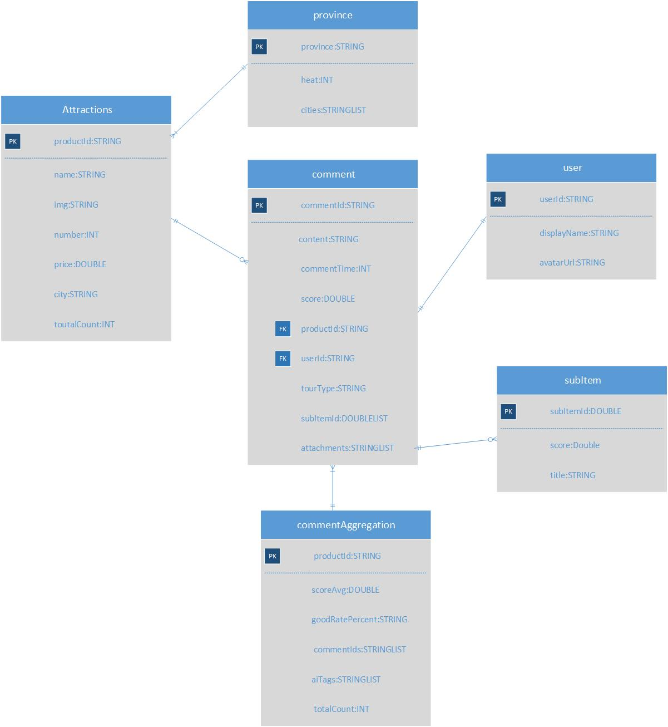
数据库概述设计
详细表设计见系统设计文档部分

Slide 11
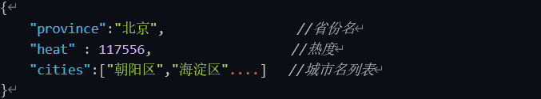
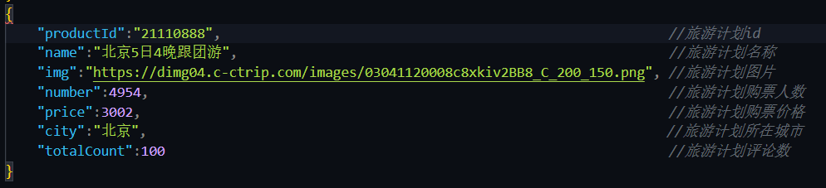
数据库逻辑设计
对于采用mongodb的方案，此外给出各个collection的设计。可用json来描述各个collection.
Province：
Attractions：

Slide 12
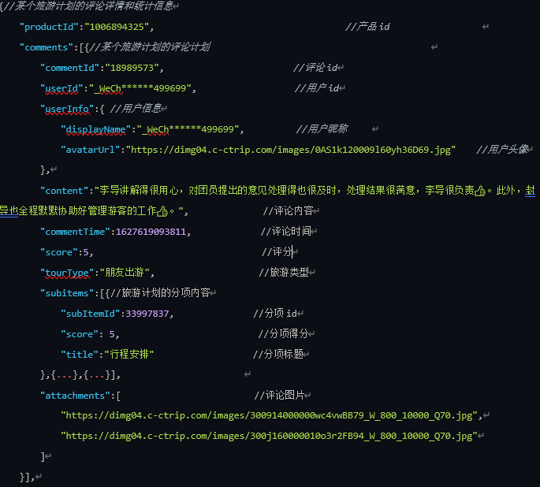
数据库逻辑设计
comment（嵌套comment,user,subitem,commentAggregation三个实体）
对于前提条件：
一对多指向的多端文档数量必须是少量的(one to few),比如<1000个;
整个文档的大小不能超过16MB;
业务上是真正的包含关系,且总是以one作为主体在上下文出现。
考虑到通常情况下用户和评论是一一对应的，且一个评论只有几个subItem,而且评论是这两个实体的主体，所有评论是因为用户产生的，而且一个用户的评论内容不会超过16MB,所以可以嵌套，user,comment,subitem.形成comments,考虑到了comments的数量基本满足one to few的要求，且一个旅游计划的所有评论一般不超过16MB,且commentAggregation依赖于comments所以选择合并comments，commentAggregation，另外这样跟便于评论数据的统计，因为都在一个collection里面，对于一些数据量大的评论，会使用懒加载，还有分页来处理。

Slide 13
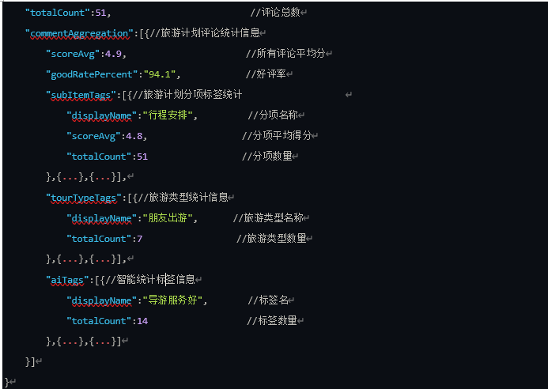
数据库逻辑设计

Slide 14
数据库物理设计
索引是特殊的数据结构，它以一种易于遍历的形式存储集合数据集的一小部分。索引存储一个或一组特定字段的值，按字段的值排序。索引项的排序支持有效的相等匹配和基于范围的查询操作。此外，MongoDB可以通过使用索引中的排序返回排序后的结果。考虑到系统主要是做查询工作，索引会大大提升查找的效率，因此针对每个collection都设置了索引
provinces定义了province_1索引，关键词是province,索引中的排序是升序
Attractions定义了name_1_city_1_price_1的组合索引索引，关键词是name，city，price,索引中每个字段的排序是升序
comment定义了productId_1索引，关键词是productId，索引中的排序是升序

Slide 15
文档展示
04.

Slide 16
系统展示
05.

Slide 17
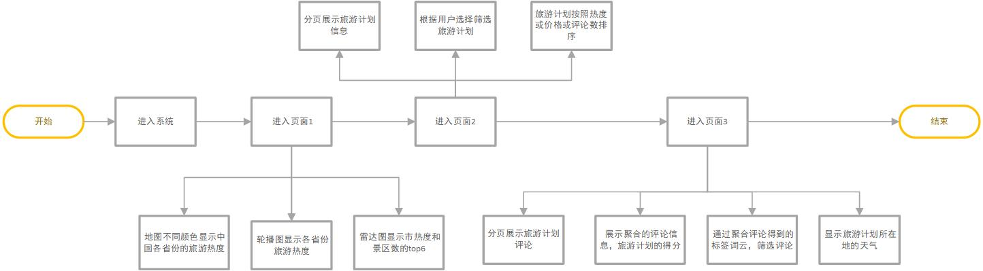
系统展示流程图

Slide 18
Thank you for
watching.

